Slide 1
Tuần 21
Bài 60: Bảng chia 2 – Tiết 2
TOÁN 2
Tập 2

Slide 2

KHỞI ĐỘNG

Slide 3

Luật chơi:
HS quay 1 vòng, kim chỉ số nào thì nêu phép chia 2 tương ứng với số đo
Ví dụ: sau 1 vòng quay, kim chỉ số 6, HS nêu phép chia
6 : 2 = 3
Nếu HS quay vào ô mặt mếu, sẽ mất lượt.
Nếu HS quay vào ngôi sao may mắn sẽ được phần thưởng.
TRÒ CHƠI
VÒNG QUAY KÌ DIỆU

Slide 4




VÒNG QUAY KÌ DIỆU
2
4
6
20
8
18
10
16
14
12

Slide 5




LUYỆN TẬP
THỰC HÀNH

Slide 6


3
Tính nhẩm:
6
2 x 6 =
2 x 3 =
12
18
2 x 9 =
3
12 : 2 =
6
18 : 2 =
6 : 2 =
9
2
12 : 6 =
18 : 9 =
6 : 3 =
2
2

Slide 7


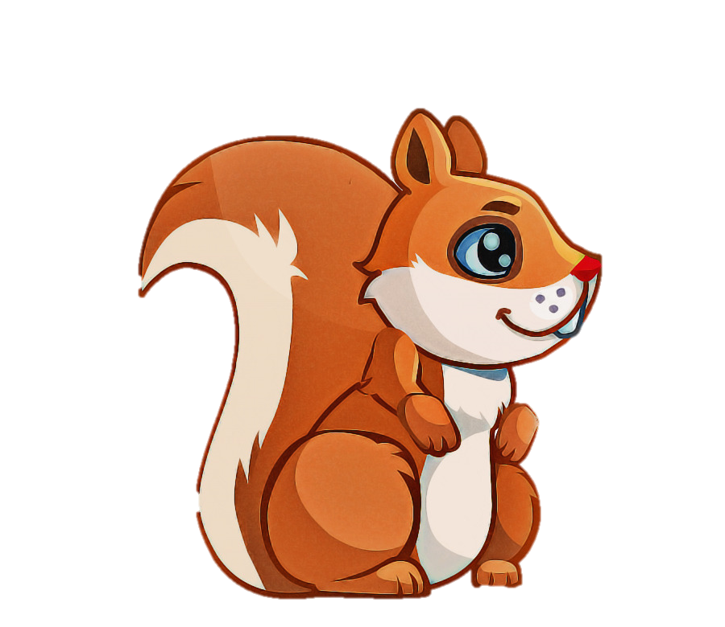
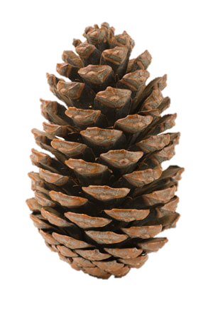
4
Xem tranh rồi nói phép chia thích hợp
Có 10 quả thông, chia đều cho hai bạn Sóc. Mỗi bạn Sóc được 5 quả thông.
Ta có phép chia
?
?
?
=
?

Slide 8

4
Xem tranh rồi nói phép chia thích hợp
Có 10 quả thông, chia đều cho hai bạn Sóc. Mỗi bạn Sóc được 5 quả thông.
?
?
?
10
:
2
=
?
Ta có phép chia
5

Slide 9

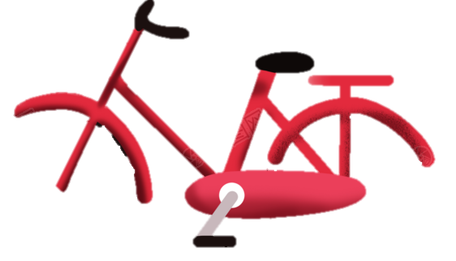
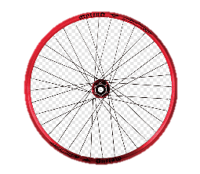
4
Xem tranh rồi nói phép chia thích hợp
Có 8 bánh xe, lắp vào mỗi xe đạp 2 bánh. Lắp đủ cho 4 xe đạp.
?
?
?
=
?
Ta có phép chia

Slide 10
4
Xem tranh rồi nói phép chia thích hợp
Có 8 bánh xe, lắp vào mỗi xe đạp 2 bánh. Lắp đủ cho 4 xe đạp.
8
:
2
?
?
?
4
Ta có phép chia
=
?

Slide 11

Kể một tình huống thực tế có sử dụng phép chia trong bảng chia 2.
5

Slide 12



VƯỢT BIỂN

Slide 13

Cách chơi
Để giúp con tàu vượt qua các bãi đá nguy hiểm vào bờ an toàn
Các em hãy trả lời đúng các câu hỏi để loại bỏ từng chướng ngại vật
Chúc các em loại bỏ được nhiều chướng ngại vật.

Slide 14

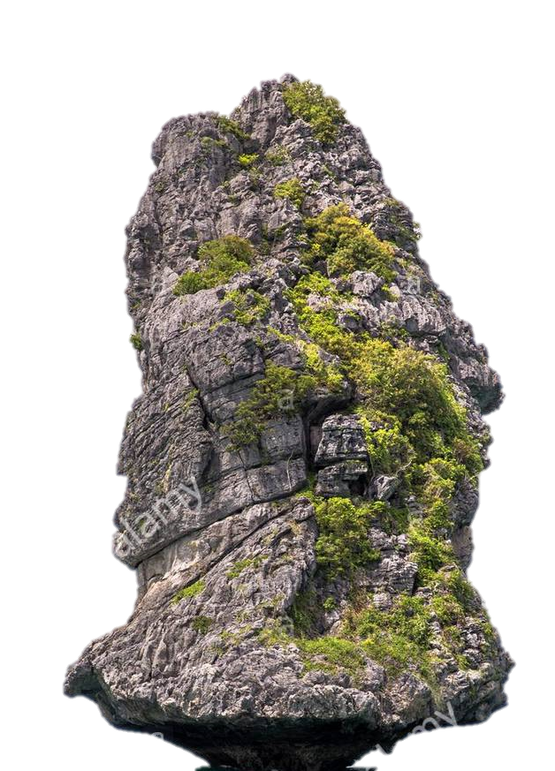


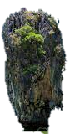

Notes:
Bấm từng hòn đá để chọn câu hỏi
Học sinh trả lời xong thầy cô bấm vào thuyền để di chuyển đến hòn đá tiếp

Slide 15



15
14
13
12
11
10
9
8
7
6
5
4
3
2
1
0
16 : 2 = ?
A. 6
C. 7
B. 9
D. 8
Notes:
Thầy cô bấm vào đồng hồ để đếm ngược thời gian

Slide 16

15
14
13
12
11
10
9
8
7
6
5
4
3
2
1
0
14 : 2 = ?
A. 5
C. 6
B. 7
D. 8
Notes:
Thầy cô bấm vào đồng hồ để đếm ngược thời gian

Slide 17
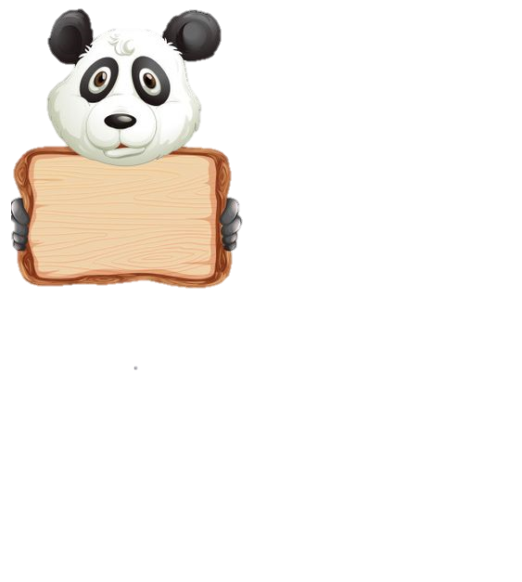
15
14
13
12
11
10
9
8
7
6
5
4
3
2
1
0
6 : 2 = ?
A. 2
C. 3
B. 4
D. 5
Notes:
Thầy cô bấm vào đồng hồ để đếm ngược thời gian

Slide 18

15
14
13
12
11
10
9
8
7
6
5
4
3
2
1
0
18 : 2 = ?
A. 9
C. 7
B. 8
D. 6
Notes:
Thầy cô bấm vào đồng hồ để đếm ngược thời gian

Slide 19

Để có thể làm tốt các bài tập trên em nhắn bạn điều gì?
Bài học hôm nay em biết thêm được điều gì?

Slide 20


DẶN DÒ

